Slide 1

Bé rất thích chó nhưng nhà Bé không nuôi con nào.
Vết thương khá nặng nên Bé phải bó bột, nằm bất động trên giường.
Nhưng con vật thông minh hiểu rằng chưa đến lúc chạy đi chơi được.
Bác sĩ rất hài lòng vì vết thương của Bé đã lành hẳn. Nhìn Bé vuốt ve Cún, bác sĩ hiểu chính Cún đã giúp Bé mau lành.

Slide 2
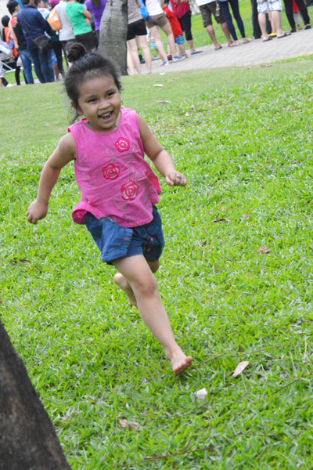
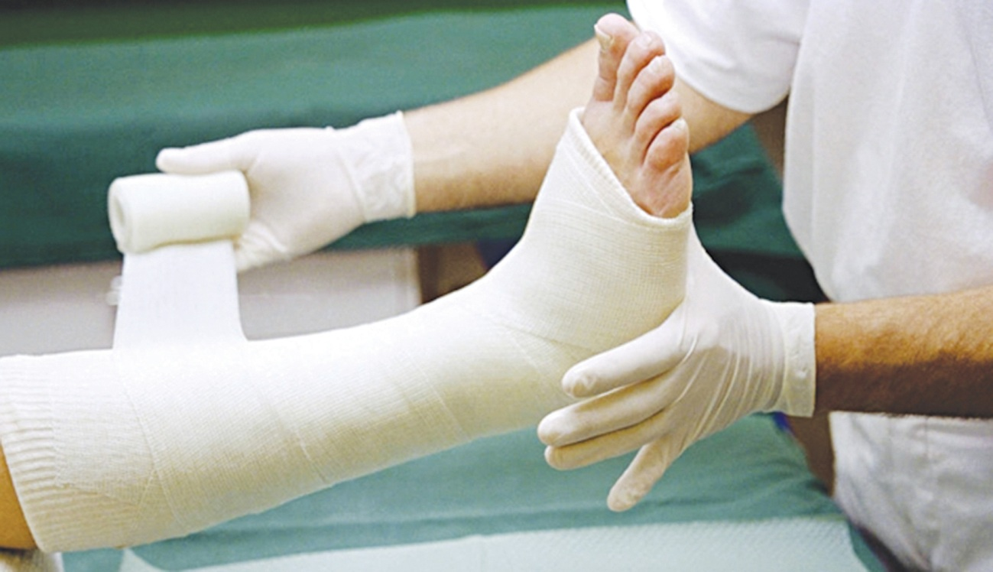
Bó bột:
dùng khuôn bột thạch cao, giữ chặt chỗ xương gãy.
Tung tăng:
vừa đi vừa nhảy, có vẻ rất vui thích

Slide 3



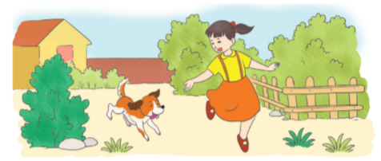
ĐỌC HIỂU

Slide 4
1. Bạn của Bé ở nhà là ai?
- Bạn của Bé ở nhà là Cún Bông, con chó nhà hàng xóm.
2. Cún Bông đã giúp Bé như thế nào:
a) Khi Bé ngã?
- Khi Bé ngã, Cún chạy đi tìm người giúp Bé.
b) Khi Bé phải nằm bất động?
- Khi Bé phải nằm bất động, Cún mang cho Bé tờ báo, búp bê, ngồi chơi với Bé.

Slide 5
3. Vì sao bác sĩ nghĩ Bé mau lành là nhờ Cún Bông?
Vì nhìn Bé vuốt ve Cún Bông, bác sĩ hiểu tình bạn với Cún Bông đã giúp Bé vui vẻ trong những ngày chữa bệnh để vết thương mau lành.

Slide 6
1. Tìm bộ phận câu trả lời cho câu hỏi Thế nào?
a. Vết thương của Bé khá nặng.
a. Vết thương của Bé khá nặng.
b. Bé và Cún càng thêm thân thiết.
b. Bé và Cún càng thêm thân thiết.
c. Bác sĩ rất hài lòng. .
c. Bác sĩ rất hài lòng. .

Slide 7
2. Đặt một câu nói về Cún Bông theo mẫu Ai thế nào?

Slide 8


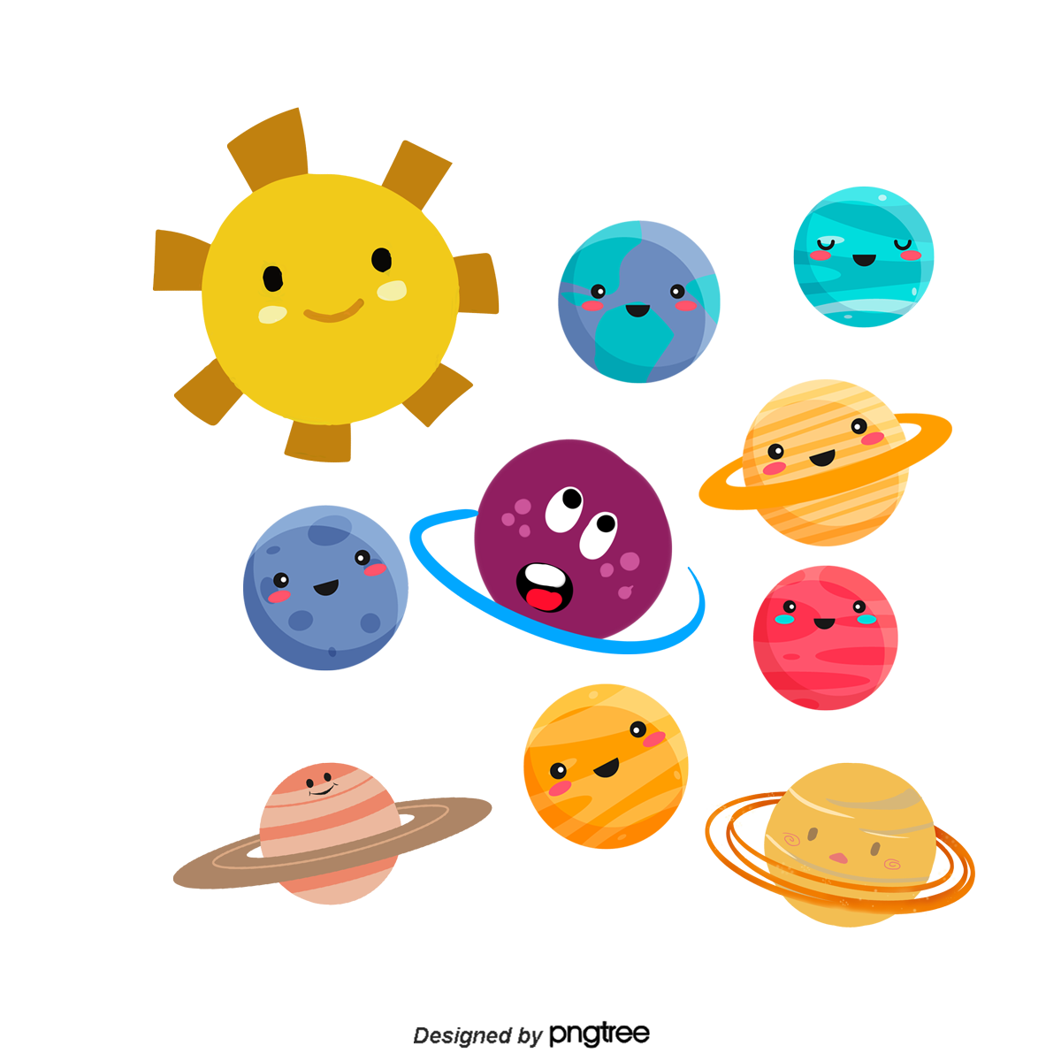



HÀNH TRÌNH
PH THUYỀN

Slide 9
CÁCH CHƠI:
Nhấp vào hành tinh đầu tiên, click chuột ra câu hỏi và đáp án. Sau đó, chọn đáp án đúng. Click chuột vào mũi tên màu đỏ để tiếp tục chọn hành tinh. Cứ như thế cho đến hết. Đối với câu hỏi cuối cùng, click chuột để sang trang kết thúc không nhấp vào mũi tên đỏ.

Slide 10



Slide 11



Slide 15



Trong bài ‘‘Con chó nhà hàng xóm’’.
Bạn của bé ở nhà là ai? Chọn ý đúng
A. Búp bê
B. Cún Bông nhà hàng xóm.
C. Bạn Bông

Slide 16
Khi Bé bị ngã, Cún Bông đã làm gì?
Chọn ý đúng
A. Cún Bông chạy đi tìm người đến giúp Bé.
B. Cún Bông chỉ ngồi nhìn Bé.
C. Cún Bông về nhà của mình chơi.
D. Cún Bông mặc kệ Bé.

Slide 17
Câu chuyện giúp em hiểu điều gì?
Chọn ý đúng
A.
Không nên chơi với vật nuôi.
B.
Cún Bông không thương Bé.
C.
Bé không thích chơi với Cún Bông.
D.
Câu chuyện ca ngợi tình bạn của Bé và Cún Bông.

Slide 18
Trong câu “Bác sĩ rất hài lòng.”, bộ phận trả lời cho câu hỏi Thế nào là gì? Chọn ý đúng:
A. Bác sĩ
B. rất hài lòng
C. hài lòng
D. Tất cả đáp án A, B, C đều sai

Slide 19
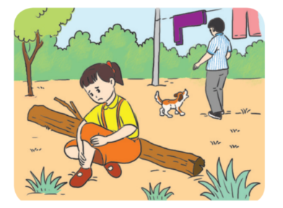
QUAN SÁT TRANH
Bạn nhỏ và chó con đang làm gì?
Có chuyện gì xảy ra với bạn nhỏ?
Chó con đã làm gì để giúp bạn?

Slide 20
Con chó nhà hàng xóm
1. Bé rất thích chó nhưng nhà Bé không nuôi con nào. Bé đành chơi với Cún Bông, con chó của bác hàng xóm. Bé và Cún thường nhảy nhót tung tăng khắp vườn.
2. Một hôm, mải chạy, Bé vấp phải một khúc gỗ và ngã đau, không đứng dậy được. Bé khóc. Cún nhìn Bé rồi chạy đi tìm người giúp. Vết thương khá nặng nên Bé phải bó bột, nằm bất động trên giường.
3. Bạn bè thay nhau đến thăm, kể chuyện, mang quà cho Bé. Nhưng khi các bạn về, Bé lại buồn. Thấy vậy, mẹ lo lắng hỏi:
Con muốn mẹ giúp gì nào?
Con nhớ Cún, mẹ ạ!

Slide 21
Con chó nhà hàng xóm
4. Ngày hôm sau, bác hàng xóm dẫn Cún sang chơi với Bé. Bé và Cún càng thân thiết. Cún mang cho Bé khi thì tờ báo, khi thì con búp bê,… Thỉnh thoảng, Cún muốn chạy nhảy, nô đùa. Nhưng con vật thông minh hiểu rằng chưa đến lúc chạy đi chơi được.
5. Ngày tháo bột đã đến. Bác sĩ rất hài lòng vì vết thương của Bé đã lành hẳn. Nhìn Bé vuốt ve Cún, bác sĩ hiểu chính Cún đã giúp Bé mau lành.
Theo THÚY HÀ

Slide 22
Con chó nhà hàng xóm
1. Bé rất thích chó nhưng nhà Bé không nuôi con nào. Bé đành chơi với Cún Bông, con chó của bác hàng xóm. Bé và Cún thường nhảy nhót tung tăng khắp vườn.
2. Một hôm, mải chạy, Bé vấp phải một khúc gỗ và ngã đau, không đứng dậy được. Bé khóc. Cún nhìn Bé rồi chạy đi tìm người giúp. Vết thương khá nặng nên Bé phải bó bột, nằm bất động trên giường.
3. Bạn bè thay nhau đến thăm, kể chuyện, mang quà cho Bé. Nhưng khi các bạn về, Bé lại buồn. Thấy vậy, mẹ lo lắng hỏi:
Con muốn mẹ giúp gì nào?
Con nhớ Cún, mẹ ạ!
1
3. Ngày hôm sau, bác hàng xóm dẫn Cún sang chơi với Bé. Bé và Cún càng thân thiết. Cún mang cho Bé khi thì tờ báo, khi thì con búp bế,… Thỉnh thoảng, Cún muốn chạy nhảy, nô đùa. Nhưng con vật thông minh hiểu rằng chưa đến lúc chạy đi chơi được.
5. Ngày tháo bột đã đến. Bác sĩ rất hài lòng vì vết thương của Bé đã lành hẳn. Nhìn Bé vuốt ve Cún, bác sĩ hiểu chính Cún đã giúp Bé mau lành.
Theo THÚY HÀ
4
2
5
3
Bài đọc có 5 đoạn.
Bài đọc có mấy đoạn?

Slide 23

LUYỆN ĐỌC
cún
dẫn
vườn
thân thiết
bó bột
tháo bột
bất động
hẳn
buồn
vuốt ve

Slide 24
Con chó nhà hàng xóm
ĐỌC TOÀN BÀI
1. Bé rất thích chó nhưng nhà Bé không nuôi con nào. Bé đành chơi với Cún Bông, con chó của bác hàng xóm. Bé và Cún thường nhảy nhót tung tăng khắp vườn.
2. Một hôm, mải chạy, Bé vấp phải một khúc gỗ và ngã đau, không đứng dậy được. Bé khóc. Cún nhìn Bé rồi chạy đi tìm người giúp. Vết thương khá nặng nên Bé phải bó bột, nằm bất động trên giường.
3. Bạn bè thay nhau đến thăm, kể chuyện, mang quà cho Bé. Nhưng khi các bạn về, Bé lại buồn. Thấy vậy, mẹ lo lắng hỏi:
Con muốn mẹ giúp gì nào?
Con nhớ Cún, mẹ ạ!

Slide 25
Con chó nhà hàng xóm
4. Ngày hôm sau, bác hàng xóm dẫn Cún sang chơi với Bé. Bé và Cún càng thân thiết. Cún mang cho Bé khi thì tờ báo, khi thì con búp bế,… Thỉnh thoảng, Cún muốn chạy nhảy, nô đùa. Nhưng con vật thông minh hiểu rằng chưa đến lúc chạy đi chơi được.
5. Ngày tháo bột đã đến. Bác sĩ rất hài lòng vì vết thương của Bé đã lành hẳn. Nhìn Bé vuốt ve Cún, bác sĩ hiểu chính Cún đã giúp Bé mau lành.
Theo THÚY HÀ

